Slide 1
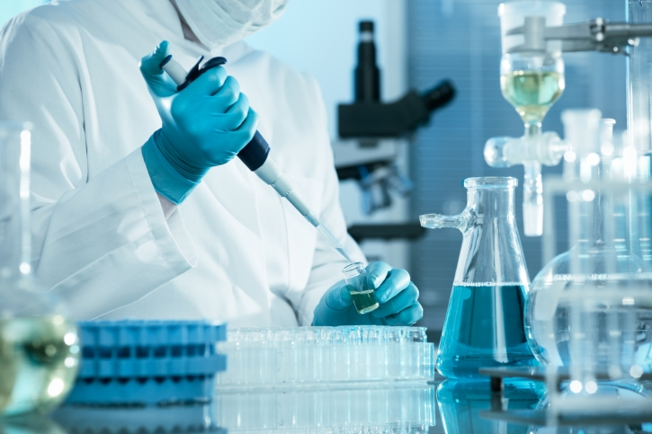
BAKTERISINDEN
PEROKSIDAZ ENZIMININ
SAFLAŞTIRILMASI VE KINETIĞININ ARAŞTIRILMASI
Parham Taslimi

Slide 2
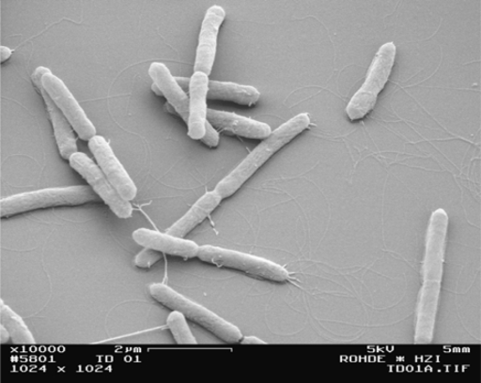
Termofilik bakteriler
Mikroorganizmalar optimum büyüme sıcaklıkları dikkate alındığında psikrofiller (20ºC altında), mezofiller (20-55 ºC) ve termofiller (55 ºC üzeri) olmak üzere üç ana gruba ayrılırlar.
Termofilik mikroorganizmalar; yüksek sıcaklık, pH, tuz konsantrasyonu ve yüksek basınçlı ortamlara uyum sağladıklarından dolayı endüstriyel alanda sıkça kullanılırlar.

Slide 3
Endüstriyel alanda, özellikle enzimatik ve biyokimyasal reaksiyonlarda kullanılan termofilik enzimler şu özelliklere sahiptir
Termofilik organizmalardan elde edilen enzimlerin termostabil özelliklerine bağlı olarak raf ömürleri uzundur.
Denatüre edici ajanlara karşı daha dirençlidirler.
Uygun olmayan şartlarda çoğalabildiklerinden, genel bir direnç mekanizmasına sahiptirler.

Slide 4
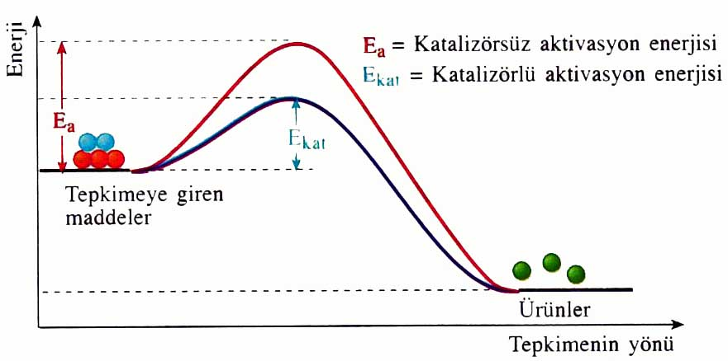
Enzim
Enzimler, canlı organizmadaki biyokimyasal reaksiyonları katalizleyen ve protein yapısında olan biyokatalizörlerdir.

Slide 5
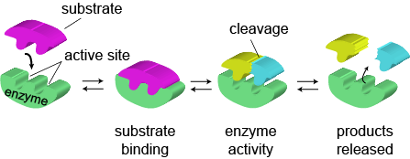
Enzimatik reaksiyonların hızlarını; sıcaklık, pH, zaman, substrat konsantrasiyonu, enzim konsantrasyonu ve inhibitör gibi faktörler etkilemektedir.

Slide 6
Enzim kinetiği
Enzimler tarafından katalizlenen kimyasal reaksiyonların bilimine “Enzim kinetiği” denir. Enzim kinetiğinde reaksiyon hızı ölçülür ve reaksiyon şartlarını değiştirmenin etkisi araştırılır.

Slide 7
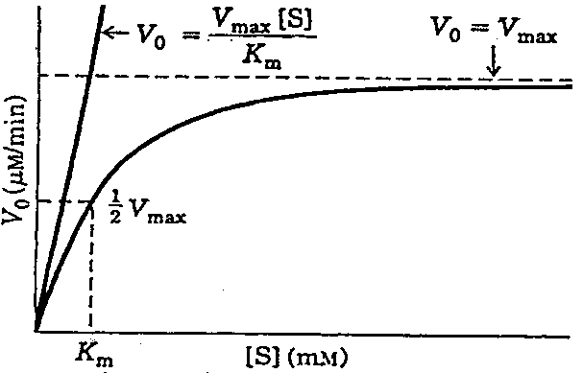
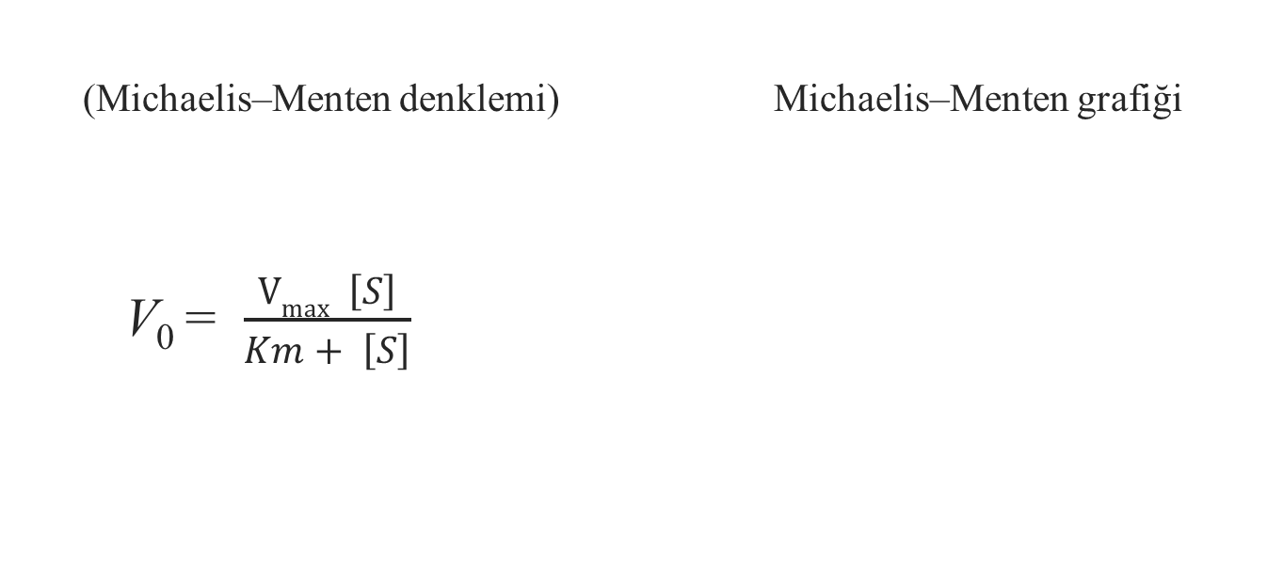
(Wikipedia)
(Michaelis–Menten denklemi) Michaelis–Menten grafiği
V₀ = $\frac{Vmax \left[S\right]}{Km + \left[S\right]}$

Slide 8
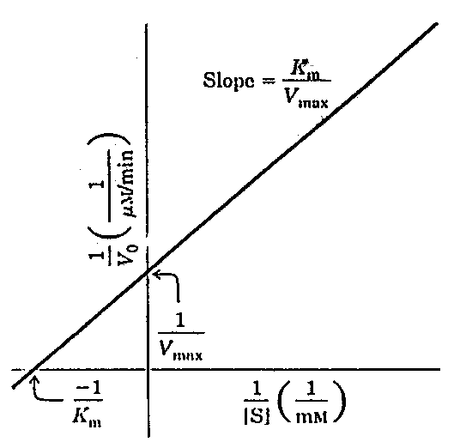
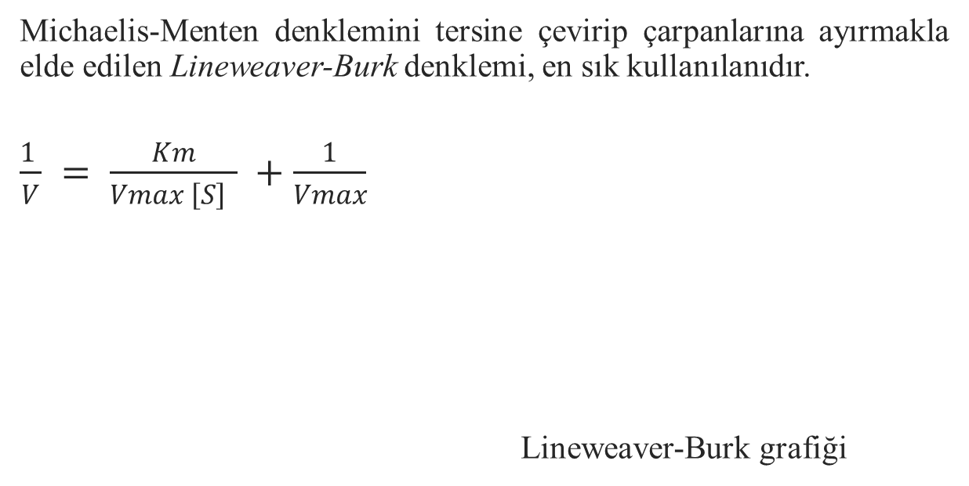
Michaelis-Menten denklemini tersine çevirip çarpanlarına ayırmakla elde edilen Lineweaver-Burk denklemi, en sık kullanılanıdır.
$\frac{1 }{V} = \frac{Km}{Vmax \left[S\right] } +$ $\frac{1}{Vmax}$
Lineweaver-Burk grafiği

Slide 9
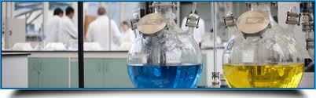
Enzimlerin biyoteknolojik uygulamalarda kullanılabilmeleri için çalışma koşullarında uzun süre stabil olmaları gerekmektedir. Enzimler protein mühendisliği, immobilizasyon teknikleri, stabilize edici katkı maddeleri ya da kimyasal modifikasyon yöntemleri ile uygulama koşullarında daha dirençli bir yapıya getirilmektedir.

Slide 10
Peroksidaz enzimi
Peroksidaz, hidrojen atomlarını vermek eğiliminde olan bileşikler ile bu atomları alıcı durumunda olan H₂O₂ bileşiği arasındaki reaksiyonu katalizleyen bir oksidoredüktazdır.

Slide 11
Peroksidazların kullanım alanları
Peroksidazlar, gıda prosesi süresince şekillenen reaktif oksijen türleri için indikatör, fenollü reçine sentezleri için ise katalizör, olarak kullanılmaktadır.

Slide 12
POD atık sularda oluşan toksik fenollerin bozulmasında, sentetik boyaların renk giderilmesinde, organik çözücülerde fenollerin polimerizasyonunu katalize edebilir. Son zamanlarda POD enzimi deterjan formulasyonunun katkı maddesi olarak da kullanılmaktadır.

Slide 13
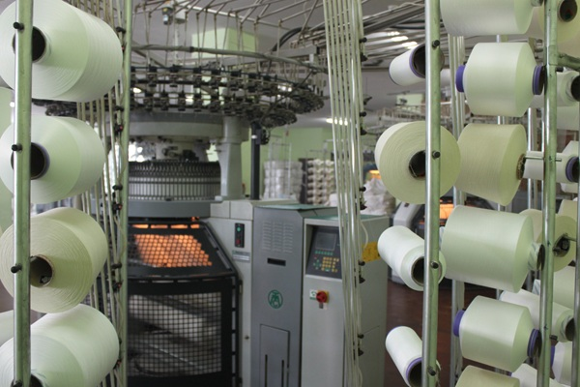
Peroksidaz, ağartma işlemlerinde kullanılan hidrojen peroksitin ve boyama işleminde kullanılan büyük molekül ağırlıklı boyaların parçalanmasında daha etkin olduğu belirlenmiştir.

Slide 14
kaynaklarda
Yüksek sıcaklıklarda yaşamın keşfi ve Yellowstone Ulusal parkından Thermus aquaticus’un izolasyonu ve karakterizasyonu biyoteknoloji alanında büyük bir çığır açmıştır. Bunu mütakiben özellikle T. aquaticus’un ticari alanda sağlamış olduğu başarı bilim insanlarını, henüz tespit edilmemiş veya belirlenmiş olan jeotermal alanlardaki termofilik mikroorganizmaların izolasyon, tanılama ve bunlardan endüsriyel önemi olan enzimlerin saflaştırıması ve karakterizasyonu çalışmalarına yönlendirmiştir (Gudelj et al. 2001; Lindstrom et al, 2002; Younes et al, 2011).

Slide 15
Amonyum sülfat çöktürmesi ve diyaliz işlemleri
Enzim CM-sefadex A50 iyon-değişim kromatografisi ile saflaştırılması
Enzimin Sefakril S200 jel filtrasyon kromatografisi ile saflaştırılması Peroksidaz aktivitesi tayini

Slide 16
Jel filtrasyon kromatografisi ile molekül ağırlığının tayini
V_{max} ve K_{m} değerlerinin belirlenmesi
Peroksidaz enzimin aktivitesi üzerine metal iyonlarin etkisinin incelenmesi
Endüstride kullanılan bazı boyaların POD enzimi ile etkileşimi

Slide 17
TARTIŞMA ve SONUÇ
Yapılan bu çalışma sonucunda test izolatının, H₂O₂ ve pirogallol substratlarının indükleyici etkisiyle POD enzimini yüksek aktivitelerde ekstrasellülar olarak ürettiği tespit edilmiştir. Elde edilen ekstraklardan; NH₄(SO₄)₂ çöktürmesi, CM-sefadeks iyon değişim kromatografisi ve Sephakril S200 jel filtrasyon kromatografisi teknikleri kullanılarak 35.6 verimle yaklaşık olarak 85 kat saflaştırma gerçekleştirilmiştir.

Slide 18
Peroksidaz enzimi için yapılan optimum pH çalışmasından elde edilen sonuçlar
Substratlar | Optimum pH | Aktivite Gösterdikleri pH Aralığı
ABTS | 7.0 | 3-10
Pirogalol | 7.0 | 3-10
4-Metil katekol | 7.0 | 3-10

Slide 19
Optimum sıcaklık çalışmasından elde edilen sonuçlar
Substratlar | Optimum ºC | Aktivite gösterdikleri ºC aralığı
ABTS | 60 | 40-80
Pirogalol | 60 | 30-80
4-Metil katekol | 60 | 30-80

Slide 20
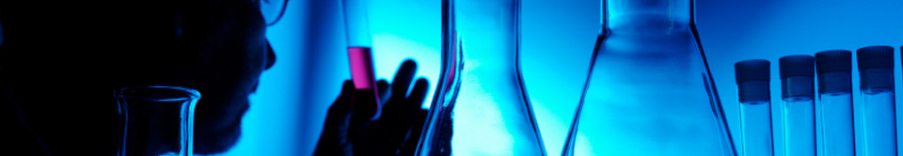
Literatür taraması sonucunda, dünya üzerindeki çeşitli jeotermal kaynaklardan termofilik mikroorganizmaların izolasyonu, endüstriyel önemli olan peroksidaz enziminin saflaştırılması ve karakterizasyonuna yönelik çok az sayıda çalışma yapıldığı anlaşılmıştır.

Slide 21

TEŞEKKÜRLER…

